Slide 1
人教版三年级数学上册
周长的认识
潮州市枫溪区东田小学 何婵莲
潮州市枫溪区东田小学 何婵莲

Slide 2
学习目标
1．结合事物或图形，让同学们通过观察、操作等活动，认识周长。
2．能测量物体表面及图形的周长，会用测量的方法算出长方形的周长。
3．结合具体情境，感受周长与实际生活的密切联系。

Slide 3
桌布一周的长度是桌布的周长。

Slide 4
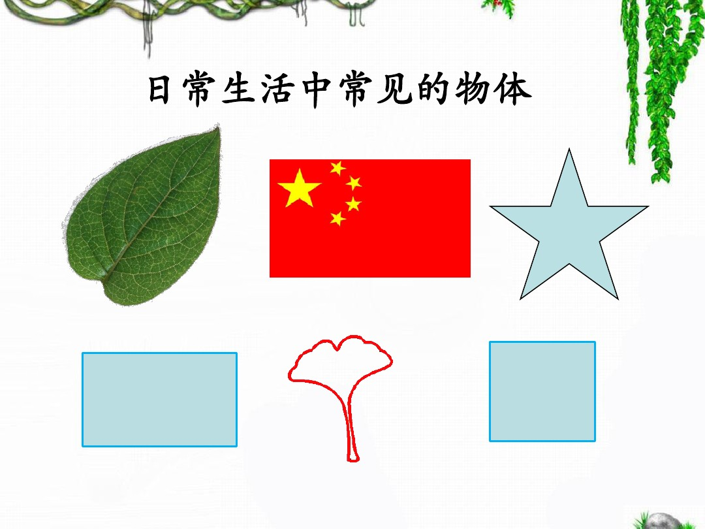
图形的周长

Slide 5
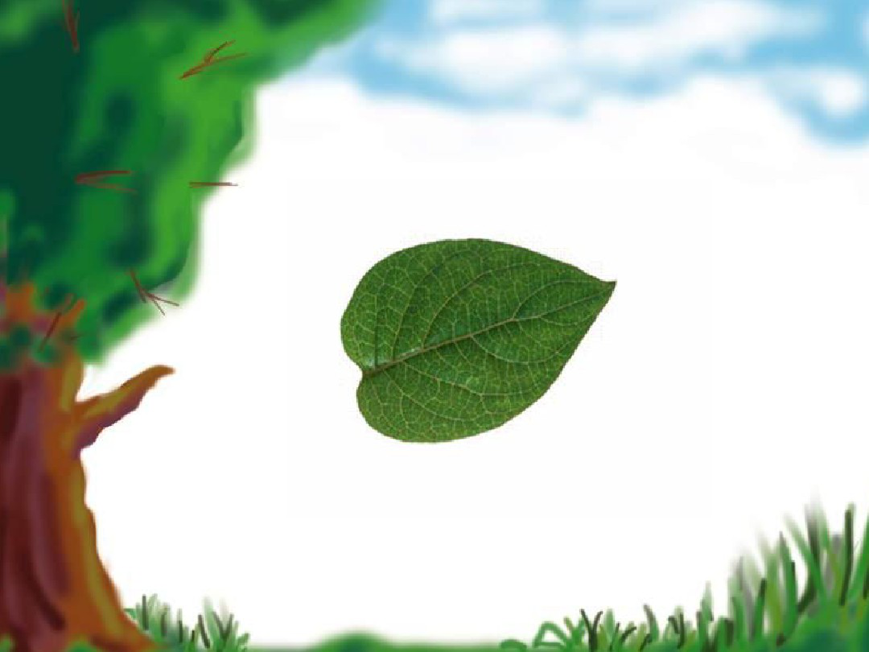

Slide 7
图形的周长

Slide 8
图形的周长

Slide 9
图形的周长

Slide 10
图形的周长

Slide 11
图形的周长

Slide 12
图形的周长

Slide 13
图形的周长

Slide 14
图形的周长

Slide 15
什么是周长呢？
围图形一周的长度，
就是这个图形的周长。

Slide 16
判断：红色部分是不是下列平面图形的周长？
( )
( )
×
×
( )
( )
√
×

Slide 17
摆一摆
分别用8根同样长的小棒摆长方形、
正方形、和三角形，摆出的三个图
形的周长是一样长的吗？为什么？

Slide 18
摆一摆
分别用8根同样长的小棒摆长方形、
正方形、和三角形，摆出的三个图
形的周长是一样长的吗？为什么？
一样长！

Slide 19
量一量，算一算。
这块桌布需要镶
多长的花边呢？
8分米
6分米
6分米
8分米

Slide 20
比较两个图形的周长。
（１）
（２）
一样长！

Slide 21
认识周长
小结 ：
封闭图形一周的长度，就是这个图形的周长。

Slide 22
谢谢观看！

